Slide 1
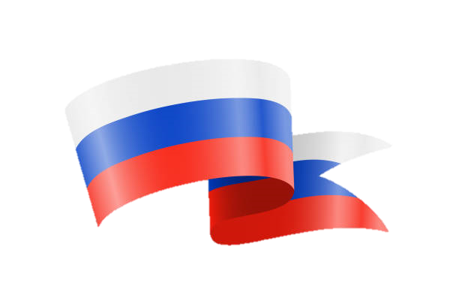
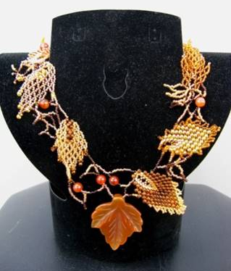
Марина Ирина Юрьевна, колье «Листопад»,
МБУДО «Городской центр развития и научно-технического творчества детей и юношества»

